Slide 1
Chapitre 3
Repérage dans le plan

Slide 2
Question 1
Un repère (O;I,J) est caractérisé par :
  Deux axes
  Trois points O, I et J
  Trois points O, I et J non alignés
  Un triangle OIJ

Slide 3
Question 2
Un repère (O;I,J) est orthogonal si et seulement si :
  Le triangle OIJ est isocèle
  Le triangle OIJ est équilatéral
  Le triangle OIJ est rectangle
  Le triangle OIJ est rectangle isocèle

Slide 4
Question 3
Un repère (O;I,J) est orthonormé si et seulement si :
  Le triangle OIJ est isocèle
  Le triangle OIJ est équilatéral
  Le triangle OIJ est rectangle
  Le triangle OIJ est rectangle isocèle

Slide 5
Question 4
Soit A(x_{A};y_{A}) et B(x_{B};y_{B}) deux points dans un repère (O;I,J). I(x_{I};y_{I}) est le milieu du segment [AB] si et seulement si :
  x_{I}=x_{A}+x_{B} et y_{I}=y_{A}+y_{B}
  x_{I}=x_{B}-x_{A} et y_{I}=y_{B}-y_{A}
  x_{I}=(x_{B}-x_{A})/2 et y_{I}=(y_{B}-y_{A})/2
  x_{I}=(x_{B}+x_{A})/2 et y_{I}=(y_{B}+y_{A})/2

Slide 6
Question 5
Soit A(x_{A};y_{A}) et B(x_{B};y_{B}) deux points dans un repère (O;I,J).
On peut appliquer la formule du calcul de la distance si et seulement si le repère est :
  Orthonormé
  Orthogonal
  Quelconque
  Il n'y a pas de formule

Slide 7
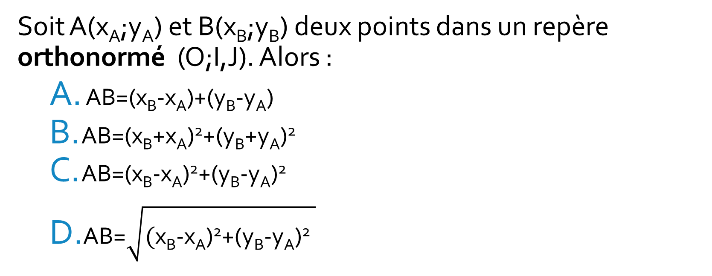
Question 6
Soit A(x_{A};y_{A}) et B(x_{B};y_{B}) deux points dans un repère orthonormé (O;I,J). Alors :
  AB=(x_{B}-x_{A})+(y_{B}-y_{A})
  AB=(x_{B}+x_{A})²+(y_{B}+y_{A})²
  AB=(x_{B}-x_{A})²+(y_{B}-y_{A})²
  AB=$\sqrt{\text{(}\text{x}\text{B}\text{-}\text{xA}\text{)}\text{2}\text{+(}\text{yB}\text{-}\text{yA}\text{)}\text{2} }$

